Slide 1
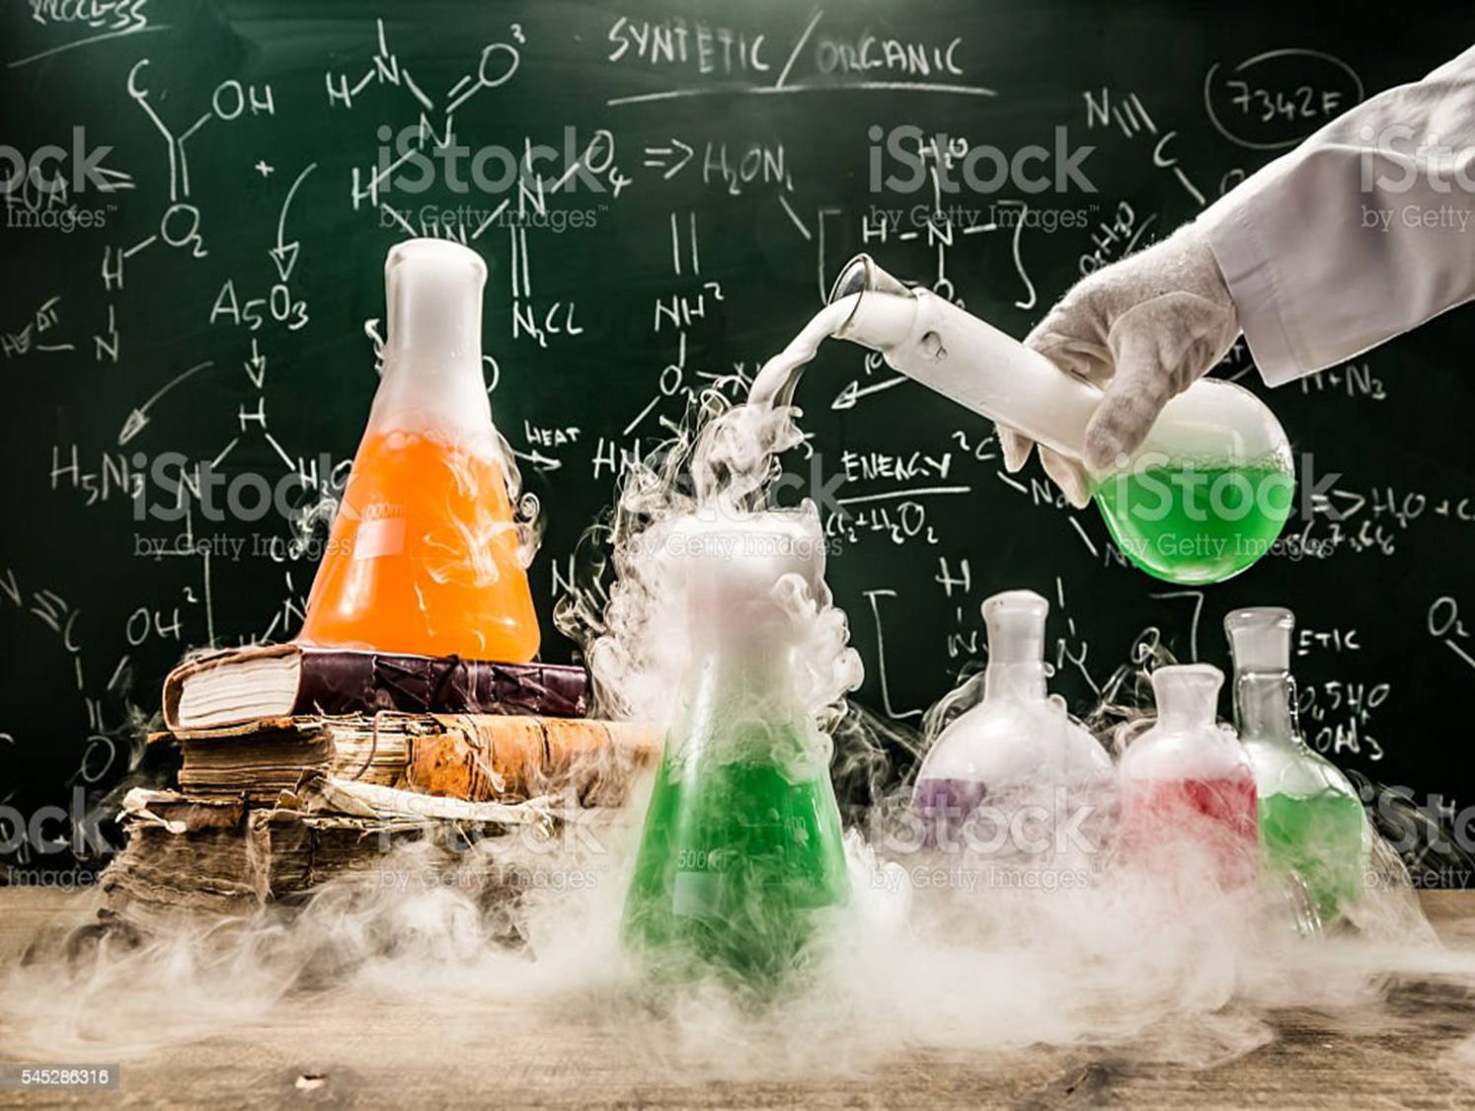
2023 - 2024 KİMYA ZÜMRESİ

Slide 2
Her konu ile ilgili değerlendirme testleri öğrencilere verildi.
Laboratuvar araç gereçleri öğrencilere tanıtıldı.
Atom modelleri ile ilgili konuda öğrencilere üzümlü kek yaptırılarak atom modelleri tanıtılmış oldu.
Destekleme ve yetiştirme kurslarında konularla ilgili testler çözdürüldü
Her ay bir gösteri deneyi öğrencilere yaptırıldı

Slide 3
Ünite değerlendirme testleri yapıldı
Destekleme kurslarında farklı soru tarzlarında sorular çözüldü. Konu tekrarları yapıldı.
Haftalık sarmal testler hazırlanarak öğrencilerin konuları tekrar etmeleri sağlandı

Slide 4
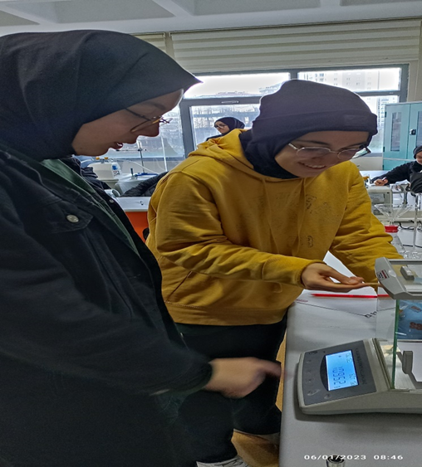
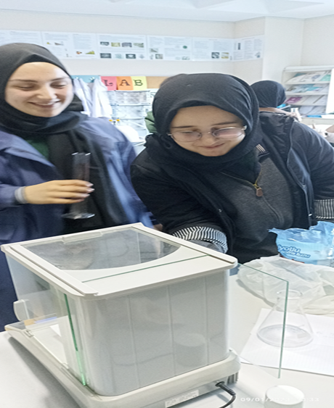

Slide 5
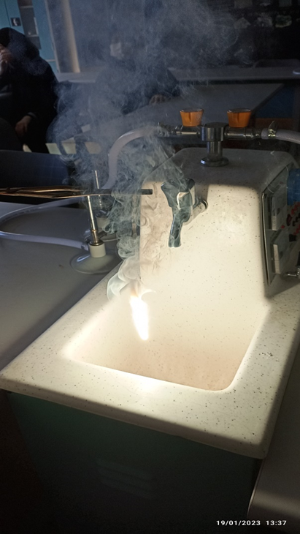
Magnezyum metalinin yanması

Slide 6
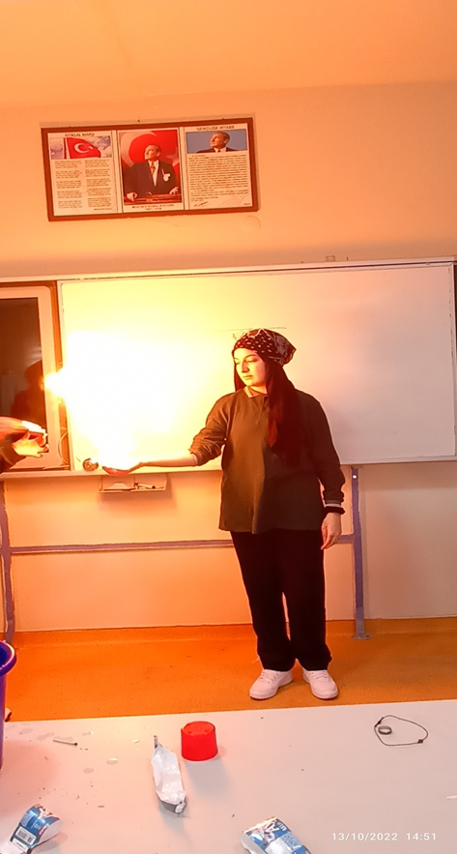
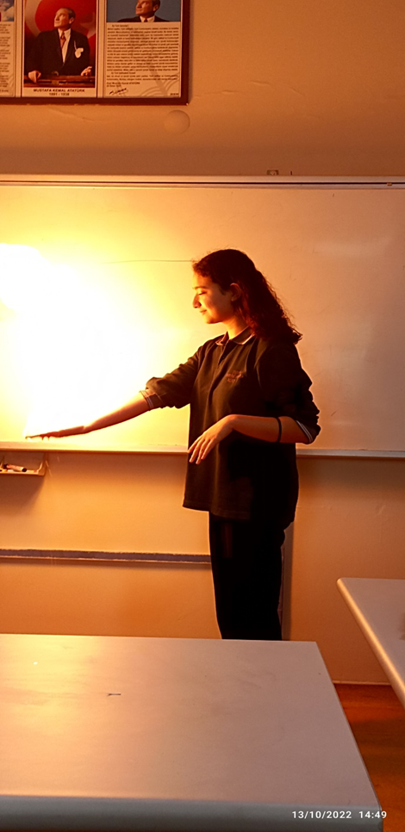
Yanmayan el

Slide 7
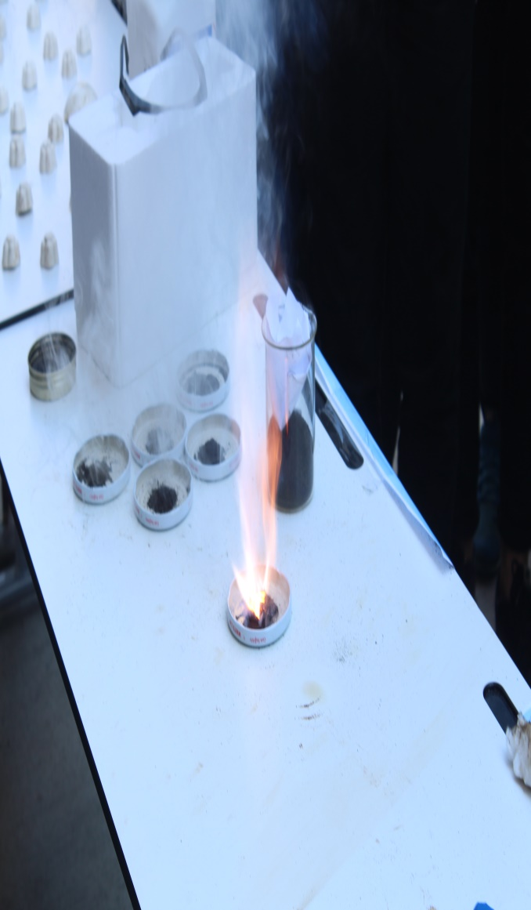

Slide 8
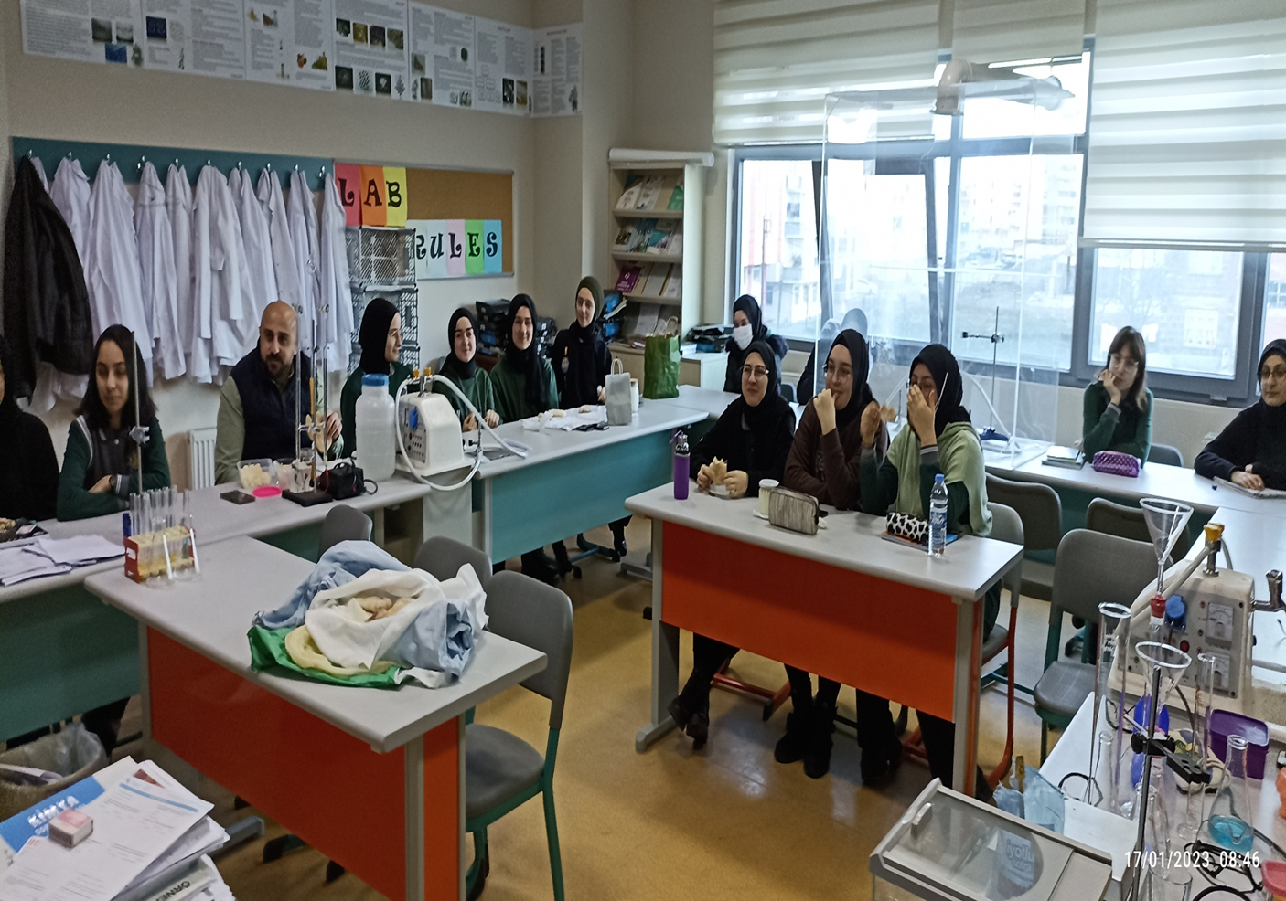
Mayalanan yoğurtların tadına baktık

Slide 9
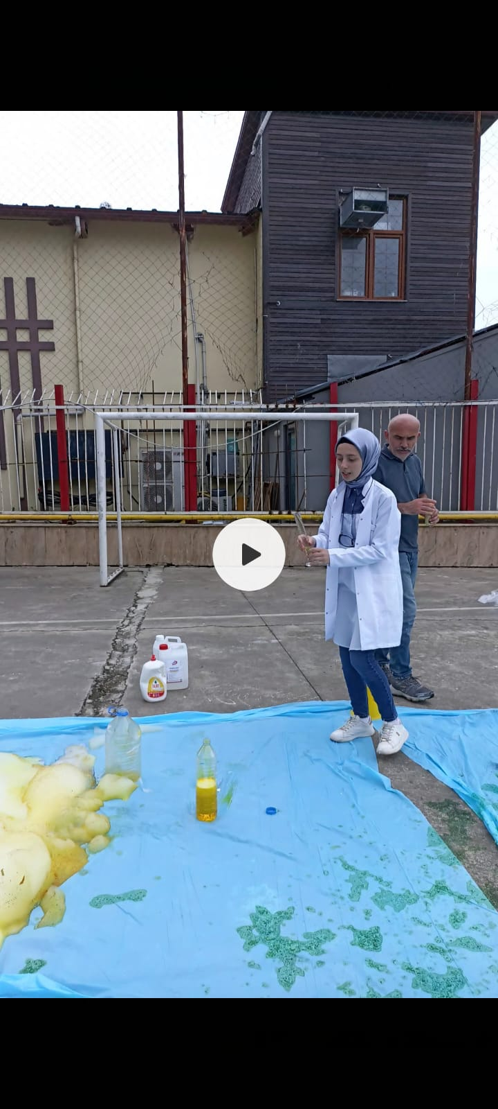
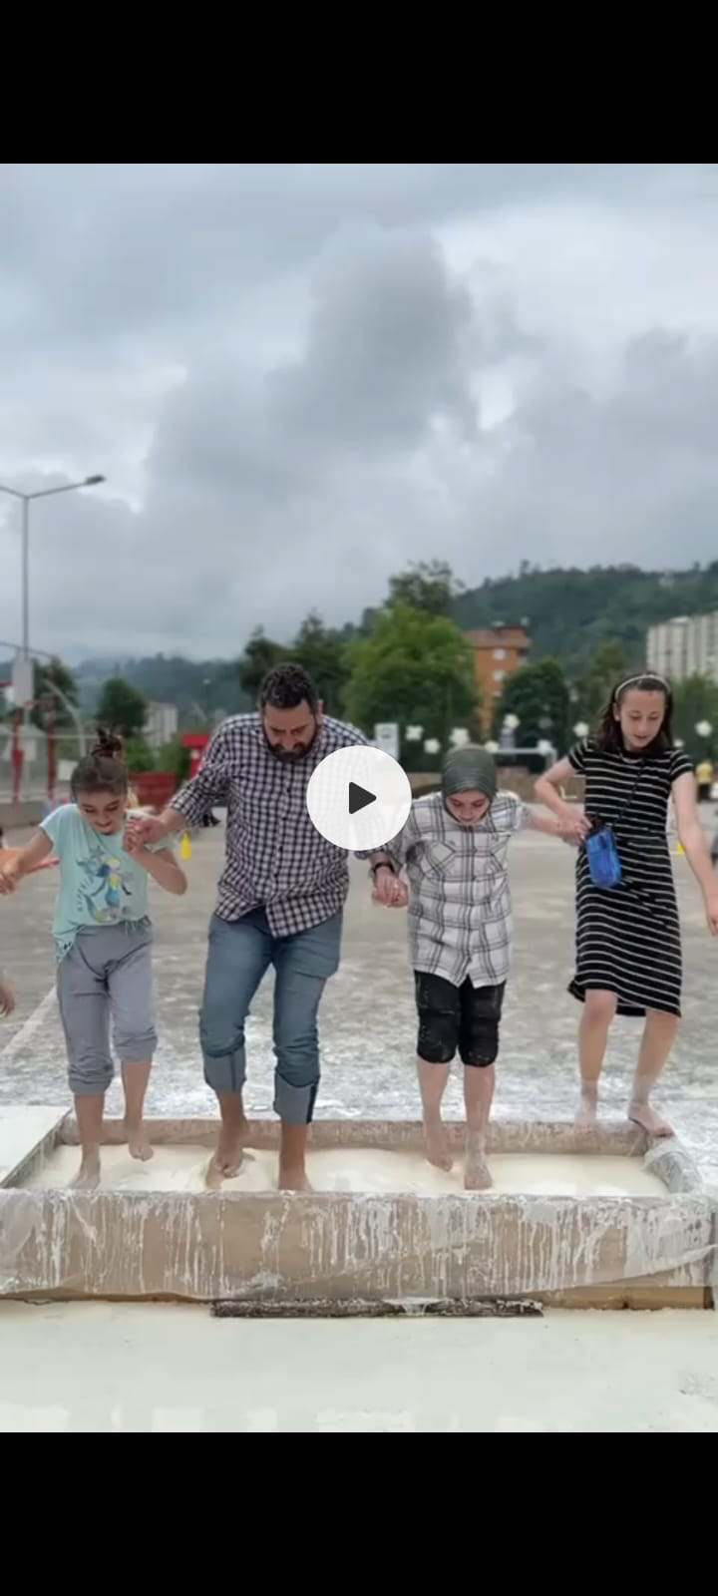

Slide 10
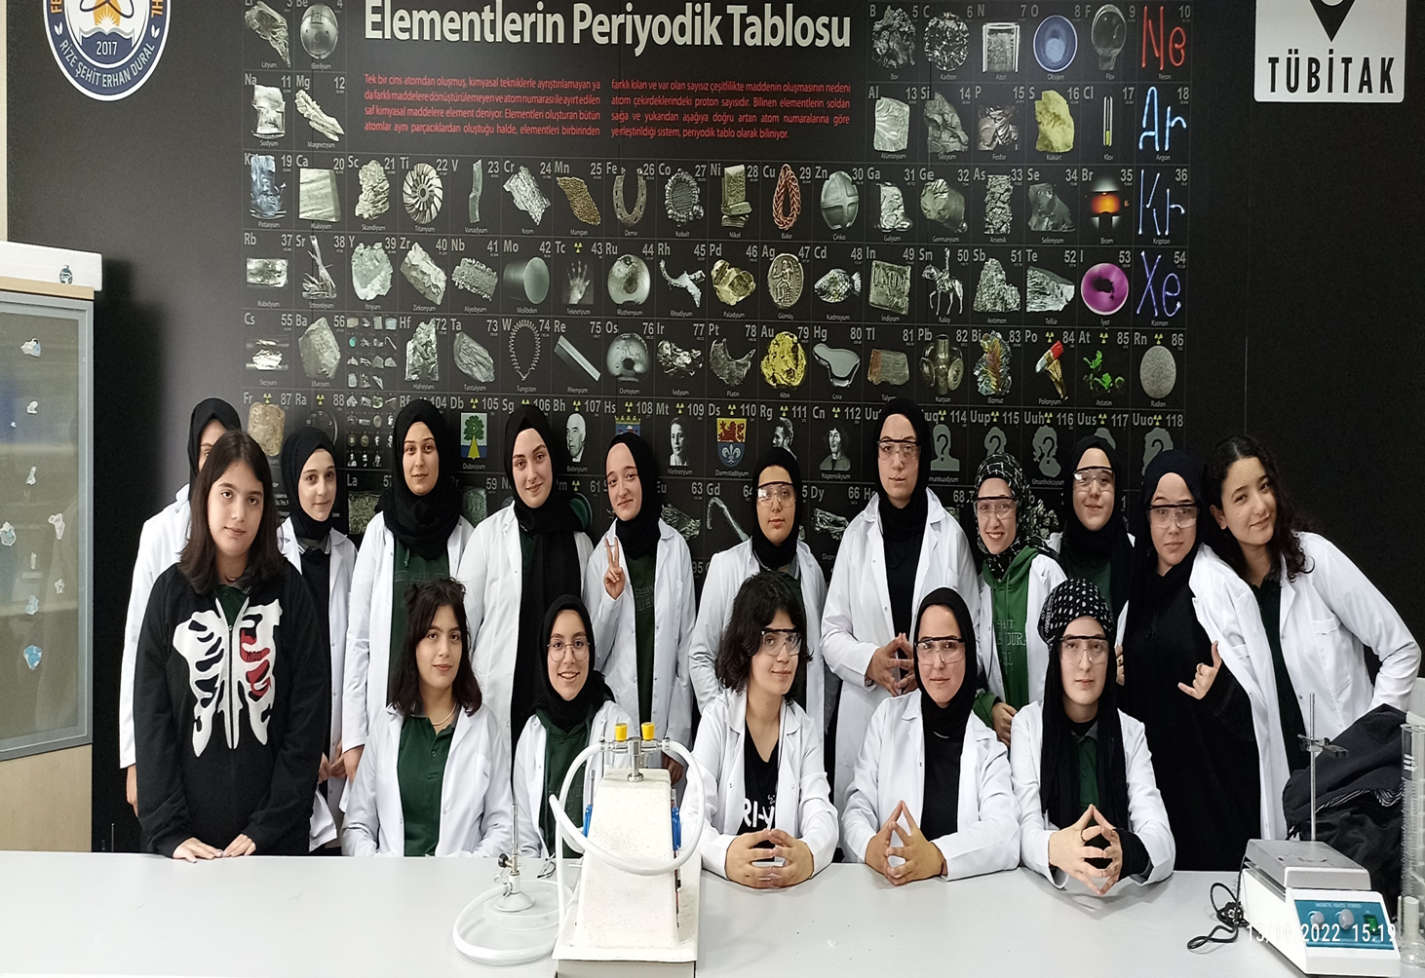
Yeni kimyagerler geliyor

Slide 11
AYLIK BİTİRİLECEK KONULAR
AYLAR | 9.SINIF | 10.SINIF | 11.SINIF | 12.SINIF
EYLÜL | Kimya BİLMİ Kimyanın sembolik dili | Kimyanın temel kanunları | Modern atom teorisi | Kimya ve elektirik
EKİM | Atom ve periyodik sistem | Mol kavramı | Periyodik özellikler ve elementleri tanıyalım | Elektro kimyasal hücreler
KASIM | Periyodik cetvelin özellikleri | Kimyasal tepkimeler ve denklemle | Gazlar | Elektroliz korozyon
ARALIK | Kimyasal türler arası etkileşimler | Kimyasal tepkimelerde hesaplamalar | Gaz karışımları ve gerçek gazlar | Organik ve anorganik bileşikler
OCAK | Güçlü etkileşimler | Karışımlar | Sıvı çözeltiler | Karbon ve lewis yapısı

Slide 12
AYLAR | 9.SINIF | 10.SINIF | 11.SINIF | 12.SINIF
ŞUBAT | Zayıf etkileşimler | Ayırma saflaştırma teknikleri | Çözünürlük | Molekül geometrisi
MART | Maddenin halleri | Asitler ve bazlar ve tepkimeleri | Kimyasal tepkimelerde enerji | Hidrokarbonlar
NİSAN | Gazlar ve plazma | Hayatımızda asitler ve bazlar | Tepkime hızları | Fonksiyonel grruplar
MAYIS | Doğa ve kimya | Tuzlar Kimya her yerde | Kimyasal tepkimelerde denge | Enerji kaynakları
HAZİRAN | Çevre kimyası | Kimya her yerde | Sulu çözelti dengesi | Nanoteknoloji

Slide 13
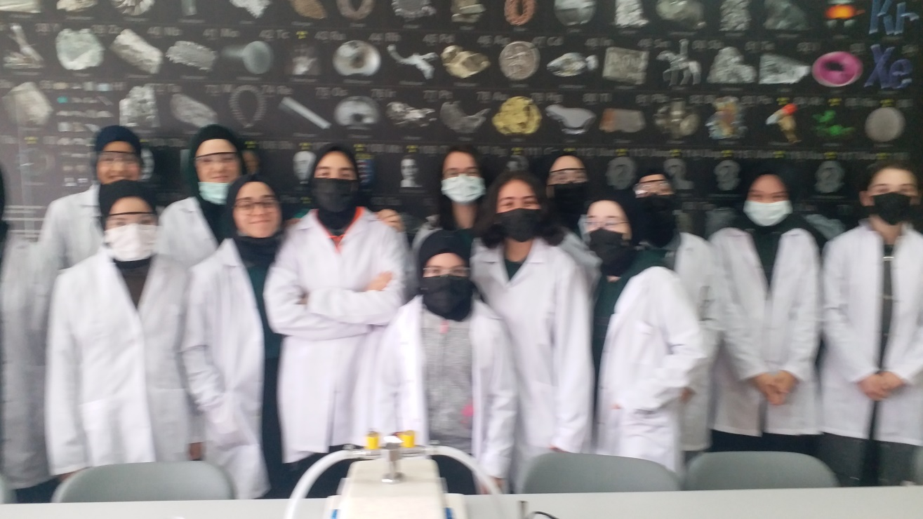
Her Ay Bir Gösteri Deneyi Yapılacak

Slide 14
AY | YAPILACAK DENEYLER
EKİM | ÇÖZÜNME ÇÖKELME TEPKİMESİ
KASIM | NİŞASTA DENEYİ
ARLIK | FİL DİŞMACUNU
OCAK | YANMAYAN EL
ŞUBAT | SES BOMBASI
MART | ASİT BAZ TİTRASYONU
NİSAN | PİL YAPIMI
MAYIS | GÖRÜNMEZ YAZI
HAZIRAN | OKUL BAHÇESİNDE GÖSTERİ DENEYİ YAPILACAK

Slide 15
Teknik Geziler Düzenlenecek
ÇAY FABRİKASI GEZİSİ

Slide 17
Öğrencilere kendi kaynaklarının dışında değişik kaynaklardan yaralanarak hazırladığım seçme 50 test sorusu her hafta çözdürülüp takıbi yaplacak

Slide 18
TYT ve AYT ÇALIŞMALARI
Her hafta koçluk yapığım öğrencilerle görüşülerek çalışmaları kontrol edilecek. Hedefleri için motive edilecek
Her kazanım ile ilgili benim hazırladığım seçme sorular hazırlanıp çözümleri kontrol edilecek.
Deneme sonuçları kontrol edilecek eksik olan konular tekrar anlatılıp ödevlendirilecekler
Kimyada geride kalmış öğrencilerle özel ilgilenip eksikler tamamlatılacak

Slide 20
TÜBİTAK 4006 İÇİN ÇALIŞMALAR YAPILACAK

Slide 21
ÇÖZELTİ HAZIRLAMA YOĞURT MAYA ALUMİNYUM OKSİT NİŞASTAHORON KİMYAGERLER

